Slide 1
Bài 5:
HÀM NGƯỜI DÙNG ĐỊNH NGHĨA & VIEW

Slide 2
Hệ thống bài cũ
Các nội dung đã học trong bài trước
  Stored Procedure
  Giao dịch
Hàm người dùng định nghĩa & View

Slide 3
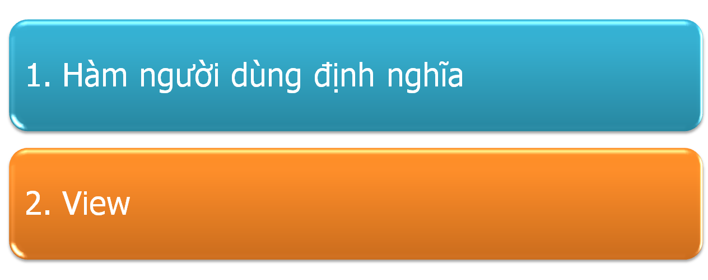
Mục tiêu bài học
Hàm người dùng định nghĩa & View

Slide 4

Hàm người dùng định nghĩa & View

Slide 5
Hàm người dùng tự định nghĩa
Hàm người dùng tự định nghĩa
  Là một đối tượng CSDL chứa các câu lệnh SQL, được biên dịch sẵn và lưu trữ trong CSDL, thực hiện một hành động như các tính toán phức tạp và trả về kết quả là một giá trị.
  Giá trị trả về có thể là
    Giá trị vô hướng
    Một bảng
Hàm người dùng định nghĩa & View

Slide 6
Hàm người dùng tự định nghĩa
Hàm người dùng tự định nghĩa
  Tương tự như Stored Procedure.
    Là một đối tượng CSDL chứa các câu lệnh SQL, được biên dịch sẵn và lưu trữ trong CSDL.
  Khác với Stored Procedure.
    Các hàm luôn phải trả về một giá trị, sử dụng câu lệnh RETURN
    Hàm không có tham số đầu ra
    Không được chứa các câu lệnh INSERT, UPDATE, DELETE một bảng hoặc view đang tồn tại trong CSDL
    Có thể tạo bảng, bảng tạm, biến bảng và thực hiện các câu lệnh INSERT, UPDATE, DELETE trên các bảng, bảng tạm, biến bảng vừa tạo trong thân hàm
Hàm người dùng định nghĩa & View

Slide 7

Một ví dụ về hàm người dùng định nghĩa
Một ví dụ về hàm trả về giá trị vô hướng
CREATE FUNCTION fnVendorID
(@VendorName varchar(50))
RETURNS int
BEGIN
RETURN (SELECT VendorID FROM Vendors WHERE VendorName = @VendorName)
END
Câu lệnh gọi hàm
SELECT InvoiceDate, InvoiceTotal
FROM Invoices
WHERE VendorID = dbo.fnVendorID('IBM')
Hàm người dùng định nghĩa & View
Notes:
Giáo viên giải thích ví dụ trên.
Giải thích cách hàm trả về giá trị
Giải thích cách gọi hàm

Slide 8
Các loại hàm người dùng tự định nghĩa
Kiểu hàm | Mô tả
Hàm giá trị vô hướng | Trả về giá trị đơn của mọi kiểu dữ liệu T-SQL.
Hàm giá trị bảng đơn giản | Trả về bảng, là kết quả của một câu lệnh SELECT đơn.
Hàm giá trị bảng nhiều câu lệnh | Trả về bảng, là kết quả của nhiều câu lệnh.
Hàm người dùng định nghĩa & View
Notes:
Ví dụ trong slide trước là hàm giá trị vô hướng.
Ngoài ra còn hai loại hàm khác….Giáo viên trình bày hai loại hàm này.

Slide 9
Tạo hàm giá trị vô hướng
Cú pháp tạo hàm giá trị vô hướng
  CREATE FUNCTION [<tên schema>.] <tên hàm>
  ([@<tên tham số> <kiểu dữ liệu> [= <Giá trị mặc định>]] [, …])
  RETURNS <kiểu dữ liệu>
  [WITH [ENCRYPTION] [, SCHEMABINDING] [, <Mệnh đề EXECUTE AS>]]
  [AS]
  BEGIN
  [<Câu lệnh SQL>]
  RETURN <Biểu thức vô hướng>
  END
Chú ý:
  Câu lệnh gọi hàm:
    Không thể truyền tham số theo tên
    Truyền đầy đủ các tham số theo vị trí. Kể cả tham số tùy chọn, nếu muốn sử dụng giá trị mặc định, phải đặt từ khóa DEFAULT tại đúng vị trí tham số tùy chọn đó.
Hàm người dùng định nghĩa & View
Notes:
Giáo viên phân tích cú pháp tạo hàm giá trị vô hướng dựa theo cú pháp Stored Procedure để sinh viên dễ hình dung.
Phần CREATE FUNCTION: Tương tự Stored Procedure. Nếu k chỉ định tên schema cho hàm. Hàm sẽ được tạo mặc định trên schema liên kết với user đang đăng nhập.
Phần danh sách tham số: Cấu trúc tương tự Stored Procedure. Nhưng không có tham số đầu vào
Phần trả lại giá trị: Phần này khác với Stored Procedure
Phần các tham số tùy chọn: Tương tự Stored Procedure
Phần thân hàm. Phải được chứa trong câu lệnh BEGIN…END. Và phải có hàm trả về giá trị tương ứng với kiểu dữ liệu trả về được khai báo.

Slide 10

Ví dụ về hàm giá trị vô hướng
Câu lệnh tạo hàm giá trị vô hướng trả về tổng số tiền đáo hạn của các hóa đơn
CREATE FUNCTION fnBalanceDue()
RETURNS money
BEGIN
RETURN (SELECT SUM(InvoiceTotal - PaymentTotal - CreditTotal)
FROM Invoices
WHERE InvoiceTotal - PaymentTotal -
CreditTotal > 0)
END
Câu lệnh tạo hàm giá trị vô hướng trả về tổng số tiền đáo hạn của các hóa đơn
PRINT 'Balance due: $' + CONVERT(varchar,dbo.fnBalanceDue(),1)
Hàm người dùng định nghĩa & View
Notes:
- Giáo viên demo và giải thích các câu lệnh và kết quả

Slide 11
Hàm giá trị bảng đơn giản
Cú pháp câu lệnh tạo hàm giá trị bảng đơn giản
  CREATE FUNCTION [<tên schema>.] <tên hàm>
  ([@<tên tham số> <kiểu dữ liệu> [= <Giá trị mặc định>]] [, …])
  RETURNS TABLE
  [WITH {ENCRYPTION|SCHEMABINDING|ENCRYPTION, SCHEMABINDING}]
  [AS]
  RETURN [(] <Câu lệnh SELECT> [)]
  Chú ý
  Hàm giá trị bảng đơn giản còn gọi là hàm giá trị bảng nội tuyến
  Hàm giá trị bảng đơn giản có thể được dùng trong câu lệnh truy vấn thay thế cho tên bảng hoặc tên view.
Hàm người dùng định nghĩa & View
Notes:
- Giáo viên giải thích cú pháp câu lệnh tạo hàm giá trị bảng đơn.

Slide 12
Demo
Hàm giá trị bảng đơn giản
Câu lệnh tạo hàm giá trị bảng đơn giản
CREATE FUNCTION fnTopVendorsDue
(@CutOff money = 0)
RETURNS table
RETURN
(SELECT VendorName, SUM(InvoiceTotal) AS TotalDue
FROM Vendors JOIN Invoices ON Vendors.VendorID = Invoices.VendorID
WHERE InvoiceTotal - CreditTotal - PaymentTotal > 0
GROUP BY VendorName
HAVING SUM(InvoiceTotal) >= @CutOff)
Câu lệnh gọi hàm
SELECT * FROM dbo.fnTopVendorsDue(5000)
Câu lệnh SELECT sử dụng hàm trong phép kết nối
SELECT Vendors.VendorName, VendorCity, TotalDue
FROM Vendors JOIN dbo.fnTopVendorsDue(DEFAULT) AS TopVendors
ON Vendors.VendorName = TopVendors.VendorName
Hàm người dùng định nghĩa & View
Notes:
Giáo viên demo và giải thích câu lệnh và kết quả

Slide 13
Hàm giá trị bảng đa câu lệnh
Cú pháp:
  CREATE FUNCTION [<tên schema>] <tên hàm>
  ([@<tên tham số> <tên kiểu dữ liệu> [= <Giá trị mặc định>]] [,…])
  RETURNS @<tên biến trả về> TABLE
  (<tên cột 1> <kiểu dữ liệu> [<Các thuộc tính cột>]
  [, <tên cột 1> <kiểu dữ liệu> [<Các thuộc tính cột>]]…)
  [WITH [ENCRYPTION] [, SCHEMABINDING] [, <mệnh đề EXECUTE AS>]]
  [AS]
  BEGIN
  <Các câu lệnh SQL>
  RETURN
  END
Hàm người dùng định nghĩa & View

Slide 14
Demo
Hàm giá trị bảng đa câu lệnh
Ví dụ câu lệnh tạo hàm giá trị bảng đa câu lệnh
CREATE FUNCTION fnCreditAdj (@HowMuch money)
RETURNS @OutTable table
(InvoiceID int, VendorID int, InvoiceNumber varchar(50),
InvoiceDate smalldatetime, InvoiceTotal money, PaymentTotal money, CreditTotal money)
BEGIN
INSERT @OutTable
SELECT InvoiceID, VendorID, InvoiceNumber, InvoiceDate,
InvoiceTotal, PaymentTotal, CreditTotal
FROM Invoices
WHERE InvoiceTotal - CreditTotal - PaymentTotal > 0
WHILE (SELECT SUM(InvoiceTotal - CreditTotal - PaymentTotal) FROM @OutTable) >= @HowMuch
BEGIN
UPDATE @OutTable
SET CreditTotal = CreditTotal + .01
WHERE InvoiceTotal - CreditTotal - PaymentTotal > 0
END
RETURN
END
Hàm người dùng định nghĩa & View

Slide 15
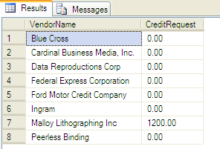
Demo
Hàm giá trị bảng đa câu lệnh
Câu lệnh SELECT sử dụng hàm
SELECT VendorName, SUM(CreditTotal) AS CreditRequest
FROM Vendors JOIN dbo.fnCreditAdj(50000) AS CreditTable
ON Vendors.VendorID = CreditTable.VendorID
GROUP BY VendorName
Hàm người dùng định nghĩa & View

Slide 16
Xóa và chỉnh sửa hàm
Cú pháp của câu lệnh DROP FUNCTION
  DROP FUNCTION [<tên schema>.] <tên hàm> [, …]
Cú pháp của câu lệnh ALTER FUNCTION cho hàm giá trị vô hướng
  Cú pháp tương tự câu lệnh tạo hàm. Thay từ khóa CREATE bởi từ khóa ALTER
Hàm người dùng định nghĩa & View

Slide 17

Hàm người dùng định nghĩa & View

Slide 18
Khung nhìn - View
View là một bảng ảo (virtual table) được tạo ra để cho phép người dùng truy cập đến các cột được chỉ định của một bảng.
Thực chất VIEW là một câu lệnh truy vấn được biên dịch sẵn và lưu trữ như là một đối tượng trong CSDL.
View có thể bao gồm dữ liệu từ nhiều cột của các bảng khác nhau. Các bảng này được gọi là bảng cơ sở
Hàm người dùng định nghĩa & View

Slide 19
Lợi ích của View
Một số lợi ích khi sử dụng View:
  Che dấu và bảo mật dữ liệu
    Không cho phép người dùng xem toàn bộ dữ liệu chứa trong các bảng
    Bằng cách chỉ định các cột trong View, các dữ liệu quan trọng chứa trong một số cột của bảng có thể được che dấu.
  Hiển thị dữ liệu một cách tùy biến
    Với mỗi người dùng khác nhau, có thể tạo các View khác nhau phù hợp với nhu cầu xem thông tin của từng người dùng.
Hàm người dùng định nghĩa & View

Slide 20
Lợi ích của View
Một số lợi ích khi sử dụng View:
  Lưu trữ câu lệnh truy vấn phức tạp và thường xuyên sử dụng.
  Thực thi nhanh hơn các câu lệnh truy vấn do đã được biên dịch sẵn.
  Đảm bảo tính toàn vẹn dữ liệu
    Khi sử dụng View để cập nhật dữ liệu trong các bảng cơ sở, SQL Server sẽ tự động kiểm tra các ràng buộc toàn vẹn trên các bảng.
Hàm người dùng định nghĩa & View

Slide 21
Tạo View
Cú pháp của câu lệnh CREATE VIEW
  CREATE VIEW <tên view> [(<tên cột 1> [, <tên cột 2>]...)]
  [WITH {ENCRYPTION|SCHEMABINDING|ENCRYPTION,SCHEMABINDING}]
  AS
  <Câu lệnh SELECT>
  [WITH CHECK OPTION]
Hàm người dùng định nghĩa & View
Notes:
Giáo viên giải thích cú pháp câu lệnh tạo VIEW
Các tham số tùy chọn ENCRYPTION|SCHEMABINDING|ENCRYPTION,SCHEMABINDING
CHECK OPTION

Slide 22
Tạo View
Chú ý:
  Tên view không được trùng với tên bảng hoặc view đã tồn tại
  Câu lệnh SELECT tạo VIEW
    Không được chứa mệnh đề INTO, hoặc ORDER BY trừ khi chứa từ khóa TOP
  Đặt tên cột
    Cột chứa giá trị được tính toán từ nhiều cột khác phải được đặt tên
    Nếu cột không được đặt tên, tên cột sẽ được mặc định giống tên cột của bảng cơ sở.
Hàm người dùng định nghĩa & View

Slide 23
Ví dụ về View
Ví dụ 1
Ví dụ 2: Câu lệnh CREATE VIEW sử dụng mệnh đề TOP và ORDER BY
CREATE VIEW VendorInvoices
AS
SELECT VendorName, InvoiceNumber, InvoiceDate,
InvoiceTotal
FROM Vendors JOIN Invoices ON Vendors.VendorID =
Invoices.VendorID
CREATE VIEW TopVendors
AS
SELECT TOP 5 PERCENT Invoices.VendorID, InvoiceTotal
FROM Invoices JOIN Vendors ON Vendors.VendorId = Invoices.InvoiceId
ORDER BY InvoiceTotal DESC
Hàm người dùng định nghĩa & View

Slide 24
Ví dụ về View
Ví dụ 3: Câu lệnh đặt tên toàn bộ cột view trong mệnh đề CREATE VIEW
Ví dụ 4: Câu lệnh đặt tên chỉ mình cột được tính toán trong mệnh đề SELECT
CREATE VIEW OutstandingInvoices (InvoiceNumber,
InvoiceDate, InvoiceTotal, BalanceDue)
AS
SELECT InvoiceNumber, InvoiceDate, InvoiceTotal,
InvoiceTotal - PaymentTotal - CreditTotal
FROM Invoices
WHERE InvoiceTotal - PaymentTotal - CreditTotal > 0
CREATE VIEW OutstandingInvoices
AS
SELECT InvoiceNumber, InvoiceDate, InvoiceTotal,
InvoiceTotal - PaymentTotal – CreditTotal AS BalanceDue
FROM Invoices
WHERE InvoiceTotal - PaymentTotal - CreditTotal > 0
Hàm người dùng định nghĩa & View
Notes:
Chú ý: Khi đặt tên cột trong mệnh đề CREATE VIEW, phải đặt tên cho tất cả các cột
- Khi đặt tên cột trong mệnh đề SELECT. Chỉ cần đặt tên cho những cột muốn đặt tên

Slide 25
Hai loại View
Hai loại VIEW:
  VIEW chỉ đọc (read-only view)
    View này chỉ dùng để xem dữ liệu
  VIEW có thể cập nhật (updatable view)
    Xem dữ liệu
    Có thể sử dụng câu lệnh INSERT, UPDATE, DELETE để cập nhật dữ liệu trong các bảng cơ sở qua View
Hàm người dùng định nghĩa & View

Slide 26
View có thể cập nhật
Các yêu cầu để tạo view có thể cập nhật
  Câu lệnh SELECT không được chứa
    Mệnh đề DISTINCT hoặc TOP.
    Một hàm kết tập (Aggregate function)
    Một giá trị được tính toán.
    Mệnh đề GROUP BY và HAVING.
    Toán tử UNION.
Nếu câu lệnh tạo View vi phạm một trong số điều kiện trên. VIEW được tạo ra là VIEW chỉ đọc.
Hàm người dùng định nghĩa & View

Slide 27
Ví dụ View có thể cập nhật
Câu lệnh CREATE VIEW tạo view có thể cập nhật
Câu lệnh UPDATE cập nhật view
Câu lệnh CREATE VIEW tạo view chỉ đọc
CREATE VIEW InvoiceCredit
AS
SELECT InvoiceNumber, InvoiceDate, InvoiceTotal, PaymentTotal, CreditTotal
FROM Invoices
WHERE InvoiceTotal - PaymentTotal - CreditTotal > 0
UPDATE InvoiceCredit
SET CreditTotal = CreditTotal + 200
WHERE InvoiceTotal – PaymentTotal – CreditTotal >= 200
CREATE VIEW OutstandingInvoices
AS
SELECT InvoiceNumber, InvoiceDate, InvoiceTotal,
InvoiceTotal - PaymentTotal - CreditTotal
AS BalanceDue
FROM Invoices
WHERE InvoiceTotal - PaymentTotal - CreditTotal > 0
Hàm người dùng định nghĩa & View

Slide 28
Xóa và chỉnh sửa View
Cú pháp câu lệnh xóa View
  DROP VIEW <tên View>
Cú pháp câu lệnh chỉnh sửa View
  ALTER VIEW <tên View> [(<tên cột 1> [,<tên cột 2>]...)]
  [WITH {ENCRYPTION|SCHEMABINDING|ENCRYPTION,SCHEMABINDING}]
  AS <câu lệnh SELECT>
  [WITH CHECK OPTION]
Hàm người dùng định nghĩa & View

Slide 29
Ví dụ
Xóa và chỉnh sửa View
Câu lệnh tạo view
Câu lệnh chỉnh sửa view
Câu lệnh xóa view
CREATE VIEW Vendors_SW
AS
SELECT * FROM Vendors
WHERE VendorState IN ('CA','AZ','NV','NM')
ALTER VIEW Vendors_SW
AS
SELECT *
FROM Vendors
WHERE VendorState IN ('CA','AZ','NV','NM','UT','CO')
DROP VIEW Vendors_SW
Hàm người dùng định nghĩa & View

Slide 30
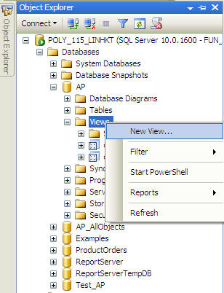
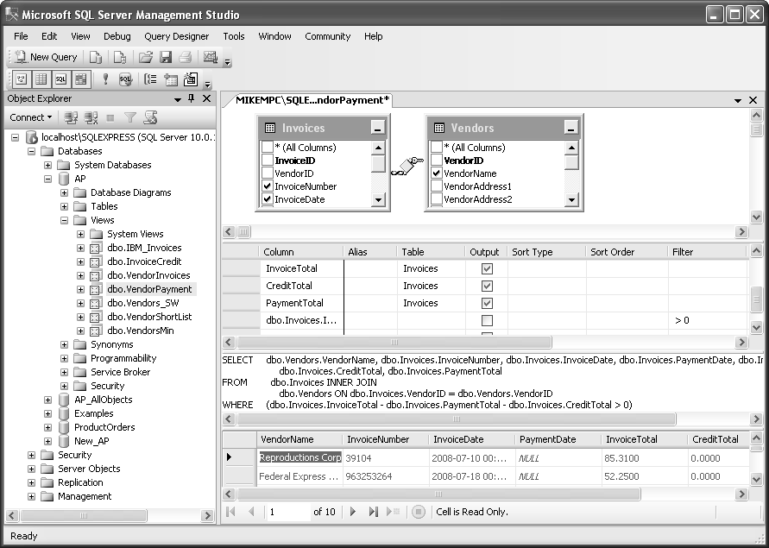
Hướng dẫn sử dụng View Designer
Tạo View
Management Studio cung cấp công cụ View Designer để làm việc với View
Cách sử dụng công cụ này tương tự như Query Designer
Hàm người dùng định nghĩa & View
Notes:
Giáo viên demo cách tạo View sử dụng công cụ View Designer

Slide 31
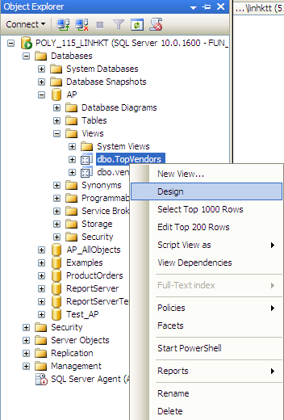
Hướng dẫn sử dụng View Designer
Xóa và chỉnh sửa View
Chỉnh sửa View
Xóa View
Hàm người dùng định nghĩa & View
Notes:
- Giáo viên demo cách sử dụng View Designer để xóa và chỉnh sửa View

Slide 32
Tổng kết
Hàm người dùng định nghĩa
  Là một đối tượng CSDL chứa các câu lệnh SQL, được biên dịch sẵn và lưu trữ trong CSDL.
  Một hàm luôn phải trả về một giá trị
  Không có tham số đầu ra
  Ba loại hàm
    Hàm giá trị vô hướng
    Hàm giá trị bảng
    Hàm giá trị bảng đa câu lệnh
Hàm người dùng định nghĩa & View

Slide 33
Tổng kết
View: là một câu lệnh truy vấn được biên dịch sẵn và lưu trữ như là một đối tượng trong CSDL
  Hai loại View
    View chỉ đọc
    View có thể cập nhật
  SQL server cung cấp các phương pháp làm việc với View
    Tạo, sửa, xóa View sử dụng câu lệnh SQL
    Tạo, sửa xóa sử dụng View Designer
Hàm người dùng định nghĩa & View

